Slide 1
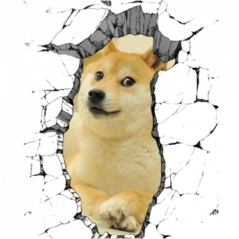
A Translator Must Have a Way To Make Explicit What Is Implicit In Allusions To Sayings, Songs, Poems, And Fiction.
By David Kitson 560110029 | Supachoke Navavichit 560110093

Slide 2

Explicit (adjective)
---> Making something easy to understand
(Oxford, 2012)

Slide 3
Implicit (adjective)
---> Not expressed in a direct way but understood by the people involved
(Oxford, 2012)

Slide 4

Allude (verb)
---> To speak about someone or something in an indirect way
(Oxford, 2012)

Slide 5
A way to make explicit = ทำให้ชัดเจน
Implicit in allusions = ความหมายโดยนัยจากการพาดพิง
Sayings = สุภาษิต
Songs = เพลง
Poems = กวีนิพนธ์/กลอน
Fiction = เรื่องแต่ง
นักแปลต้องมีวิธีทำให้การใช้ความนัยที่อ้างถึงสุภาษิต,เพลง,กลอน, และเรื่องแต่งชัดเจนขึ้น

Slide 6
Problems of Allusion
“Assumptions of familiarity are made by the author with the ST readers in mind, but the TT readers, who have grown up in a different culture, are often unable to recognize the names or phrases used and to make the necessary connections”
(Rivta Leppihalme)

Slide 7

Solutions
Minimum change
Guidance
Replacement by better-known name/reference
Replacement by common noun
Omission or overt explanation

Slide 8
English-Thai Examples

Slide 9
Example 1 - Saying
“If there's a silver lining to losing my job, it's that I'll now be able to go to school full-time and finish my degree earlier.”
(Merriam-Webster)
From the saying “Every cloud has a silver lining” which means “Be optimistic, even difficult times will lead to better days.”
(http://www.smart-words.org/quotes-sayings/idioms-meaning.html)

Slide 10
Example 1 - Saying
“ถ้ามันมี ฟ้าหลังฝน การที่ฉันตกงานมันก็คงจะเป็นการที่ฉันได้เรียนเต็มเวลาและเรียนจบเร็วขึ้น”
Solution
Replacement by better-known name/reference

Slide 11
Example 2 - Song
A: Do you know my son has been going out every night? I’m so worried.
B: Did he go out with those kids from the neighborhood? I think they’re planning to do something. My son was also with them the other night.
A: Now, this smells like teen spirit to me.
Smells Like Teen Spirit by Nirvana is a song about rebellious youth.

Slide 12
I feel stupid and contagious
Here we are now, entertain us
A mulatto
An albino
A mosquito
My libido
Yeah, hey, yay
And I forget just why I taste
Oh yeah, I guess it makes me smile
I found it hard, it's hard to find
Oh well, whatever, never mind
Hello, hello, hello, how low? [x3]
Hello, hello, hello!
With the lights out, it's less dangerous
Here we are now, entertain us
I feel stupid and contagious
Here we are now, entertain us
A mulatto
An albino
A mosquito
My libido
A denial! [x9]
“Smells Like Teen Spirit”
Load up on guns, bring your friends
It's fun to lose and to pretend
She's over bored and self assured
Oh no, I know a dirty word
Hello, hello, hello, how low? [x3]
Hello, hello, hello!
With the lights out, it's less dangerous
Here we are now, entertain us
I feel stupid and contagious
Here we are now, entertain us
A mulatto
An albino
A mosquito
My libido
Yeah, hey, yay
I'm worse at what I do best
And for this gift I feel blessed
Our little group has always been
And always will until the end
Hello, hello, hello, how low? [x3]
Hello, hello, hello!
With the lights out, it's less dangerous
Here we are now, entertain us

Slide 13
Example 2 - Song
ก: เห้ย เอ็งรู้ป่าววะ? ลูกกูมันออกจากบ้านทุกคืนเลยนะเว้ย กูล่ะเป็นห่วงมันจริ๊งงง
ข: มันไปเที่ยวกับเด็กบ้านโน่นป่าว กูว่ามันต้องรวมหัวกันทำอะไรบางอย่างว่ะ ลูกกูเองก็ไปกับพวกนั้นด้วย
ก: นี่แหละความเป็นวัยรุ่น มันต้องใช้ชีวิตให้คุ้มสิวะ
Solution
Overt explanation/omission

Slide 14
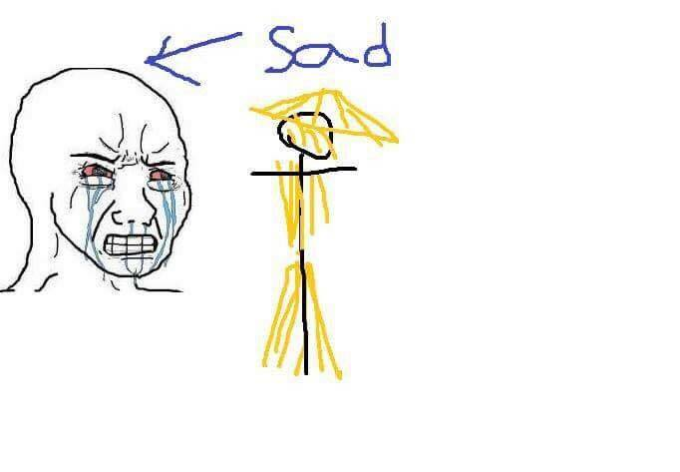
Example 3 - Poem
“So, last night we were celebrating my 21st birthday. I don’t think the music was too loud or anything but our neighbor, Grendel, threw his hammer right through our window and ruined it. You see? Now we have to get it fix.”

Slide 15
Example 3 - Poem
“เรื่องของเรื่องคือเมื่อคืนเรากำลังฉลองวันเกิดครบรอบ21ปีฉัน ก็ไม่ได้คิดว่าเราเปิดเพลงดังไปหรืออะไรเลยนะ แต่ไอ้ เกรนเดล (1) ข้างบ้านไม่รู้มันหงุดหงิดอะไรปาค้อนเข้าหน้าต่างพังหมด เห็นมั้ยเนี่ย ได้เสียเวลาซ่อมอีก”
(1) เกรนเดล (Grendel) เป็นสัตว์ประหลาดในบทกวีเรื่อง เบวูล์ฟ (Beowulf) ที่ชอบเข้ามาบุกรุกที่พักอาศัยของคนในคืนที่พวกเขาจัดงานรื่นเริง
Solution
Minimum change with guidance (footnote)

Slide 16
Example 4 - Fiction
“I was surprised his nose was not growing like Pinocchio’s.”
An allusion to a work of fiction The Adventures of Pinocchio, written by Carlo Collodi.
(http://examples.yourdictionary.com/examples-of-allusion.html)

Slide 17
Example 4 - Fiction
“เพิ่งรู้นะเนี่ยว่าไอ้นี่เป็นเด็กเลี้ยงแกะ”
เด็กเลี้ยงแกะ โกหกชาวบ้านว่ามีหมาป่ากินแกะของตนหลายครั้ง จนเมื่อหมาป่ามาจริงๆก็ไม่มีใครมาช่วย
Solution
Replacement by better-known name/reference

Slide 18
ตัวอย่างการแปลจากภาษาไทยเป็นภาษาอังกฤษ

Slide 19
ตัวอย่างที่ ๑ - สุภาษิต
ก: เงินที่ติดกู ๓ พัน เอาคืนมาได้ละ
ข: เดี๋ยวเด้ ผ่านมาแค่อาทิตย์เดียวเอง กูมีอยู่พันห้า
ก: กูยอมกำขี้โว้ย
กำขี้ มาจากสุภาษิต กำขี้ดีกว่ากำตด แปลว่า ได้สิ่งที่มีมูลค่าน้อยแต่ได้แน่ๆดีกว่าไม่ได้อะไรเลย

Slide 20
ตัวอย่างที่ ๑ - สุภาษิต
A: You owe me three-thousand, remember?
B: Just wait, damn it, I got only one-fifty at the moment.
A: At least that’s a bird in the hand.
From the proverb: “A bird in the hand is worth more than two in the bush” which means getting a thing of little value is better than to risk getting nothing at all.
Solution
Replacement by a better known reference

Slide 21
ตัวอย่างที่ ๒ - เพลง
ก: เฮ้ยกูเบื่อๆว่ะ เรียนจบทำไรดีวะ?
ข: หางานทำดิวะ
ก: ลองหาดูแล้ว แม่งมีแต่บอกว่าต้องการประสบการณ์อะไรไม่รู้
ข: ก็ไปหาประสบการณ์เลยดิ้ ต่างประเทศไรก็ว่าไป เรือเล็กต้องออกจากฝั่งเว่ย
เรือเล็กควรออกจากฝั่ง ขับร้องโดยวง Bodyslam มีเนื้อหา เกี่ยวกับการออกหาประสบการณ์แม้ยังอ่อนต่อโลก

Slide 22
ตัวอย่างที่ ๒ - เพลง
A: Man, I feel empty. What should I do after graduation?
B: Just go find a job, dude.
A: I’ve been searchin’ but all of em’ require experience, man.
B: Then go out and look for some. Get yourself abroad or somewhere. A man as young as you are needs to get out and see things.
Solution
Omission/ overt explanation

Slide 23
ตัวอย่างที่ ๓ - กลอน
ก: เห้ย เมื่อวานมึงไปห้างกับแฟนเหรอ?
ข: ป่าว เมื่อวานกูไปกินข้าวกับที่บ้าน
ก: เชี่ยย แฟนมึงมีชู้ว่ะ
ข: หนอย อีวันทอง
วันทอง คือ ตัวละครจากบทกลอนเรื่องขุนช้างขุนแผนที่ถูกตราหน้าว่าเป็นผู้หญิงเจ้าชู้หลายใจ

Slide 24
ตัวอย่างที่ ๓ - กลอน
A: Were you out with your girlfriend yesterday, mate?
B: Me? No, I was having lunch with my family.
A: She’s cheating on you, mate.
B: That adulterous bitch!
Solution
Replacement by common noun

Slide 25
ตัวอย่างที่ ๔ - เรื่องแต่ง
ก: ได้ข่าวว่าไอ้แดงโดนขโมยเงินหนิ ใครขโมยวะ?
ข: ก็ไอ้ลูกบุญธรรมมันน่ะสิ ไม่น่าเล้ยย
ก: จริงเหรอวะ? ไอ้แดงมันเก็บงูเห่ามาเลี้ยงแท้ๆ
จากนิทาน ชาวนากับงูเห่า ที่ชาวนาเก็บงูเห่ามาดูแลเพราะเห็นว่าไม่สบาย แต่พองูเห่าหายดีกลับตอบแทนด้วยการฉกชาวนาจนถึงแก่ชีวิต

Slide 26
ตัวอย่างที่ ๔ - เรื่องแต่ง
A: I heard George’s money was stolen. Who’s the bloody thief?
B: His adopted son, who else?
A: Really? The poor bastard brought a Trojan-horse into his house.
Solution
Replacement by a better known reference

Slide 27
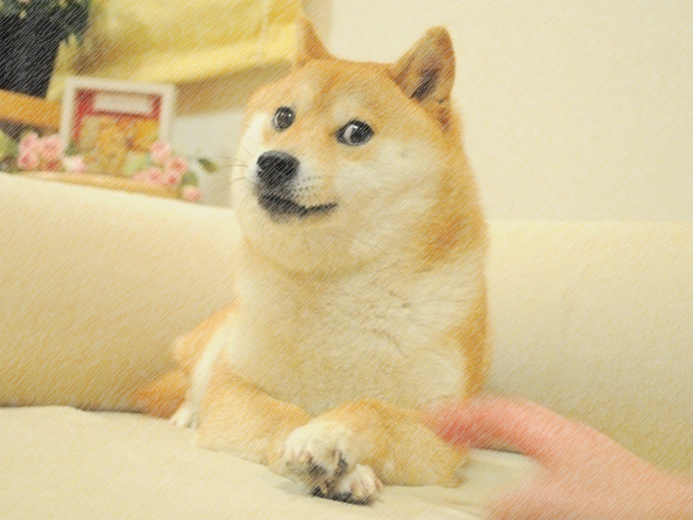
ANY QUESTION?

Slide 28
